Slide 1
第二节 离散型随机变量及其分布律
一、离散型随机变量的分布律
二、常见离散型随机变量的概率分布
三、小结
1/37

Slide 2
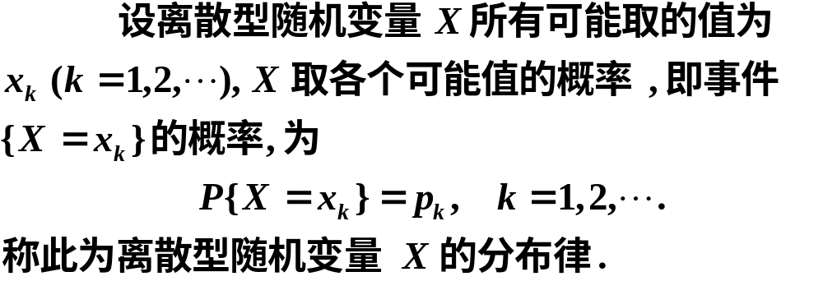

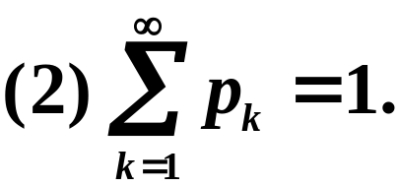
一、离散型随机变量的分布律
定义:
说明:
2/37

Slide 3
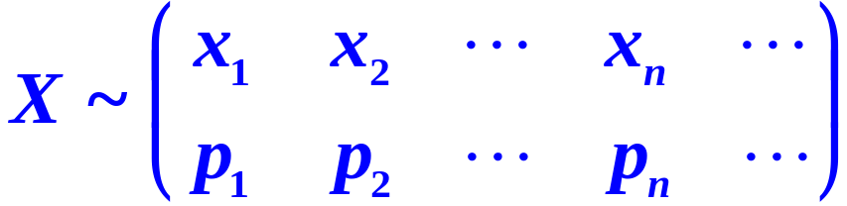




离散型随机变量的分布律也可表示为：
3/37

Slide 4
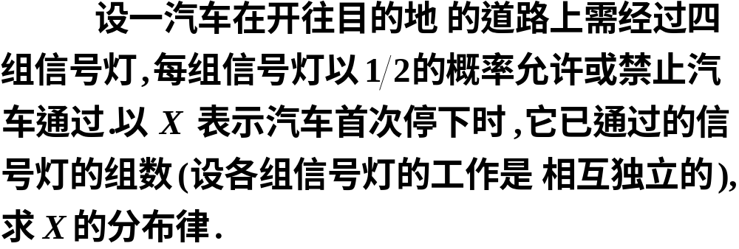








例1
解
则有
4/37

Slide 5
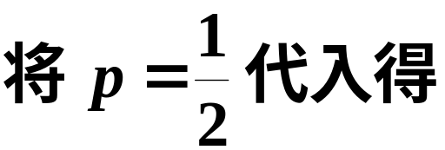





5/37

Slide 6



二、常见离散型随机变量的概率分布
1. 两点分布
若随机变量 X 只取 0 和 1 两个值, 则它的分布律为
称 X 服从 (0-1) 分布或两点分布.
6/37

Slide 7
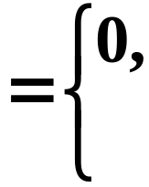






例A 抛掷硬币试验中, 观察正、反面情况. 令
则随机变量 X 服从 (0-1) 分布.
其分布律为
7/37

Slide 8
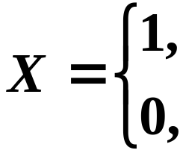
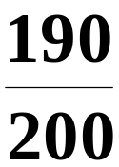
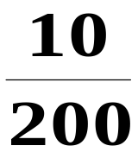
例B 200 件产品中, 有 190 件合格品, 10 件不合格
品, 现从中随机抽取一件. 若规定
抽得不合格品,
抽得合格品.
则随机变量 X 服从 (0-1) 分布.
8/37

Slide 9



说明:
两点分布是最简单的一种分布, 任何只有两种
可能结果的随机现象, 比如新生婴儿是男孩还
是女孩、明天是否下雨、种籽是否发芽等, 都
属于两点分布.
9/37

Slide 10

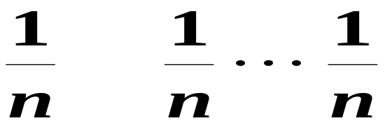










2. 等可能分布
如果随机变量 X 的分布律为
例C 抛掷骰子, 记出现的点数为 X. 则有
10/37

Slide 11
3. 二项分布
(1) 重复独立试验
将试验 E 重复进行 n 次, 若各次试验的结果互
不影响, 即每次试验的结果不受其他各次试验的结
果影响, 则称这 n 次试验是相互独立的, 称为 n 次
重复独立试验.
11/37

Slide 12
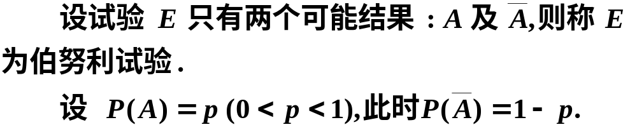
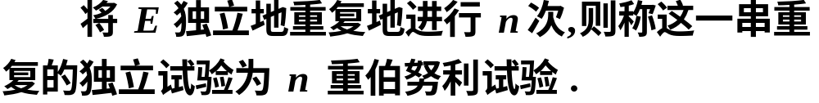
(2) n 重伯努利(Bernoulli)试验
12/37

Slide 13


例D 抛一枚硬币观察得到正面或反面. 若将硬币抛 n 次, 即是 n 重伯努利试验.
例E 抛一颗骰子 n 次, 观察是否“出现 6 点”, 也是 n 重伯努利试验.
(3) 二项概率公式
13/37

Slide 14


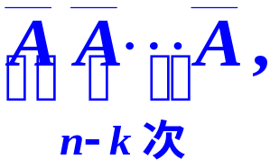
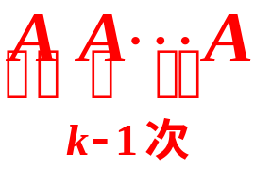


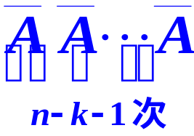
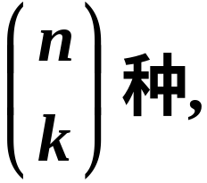
且两两互不相容.
14/37

Slide 15
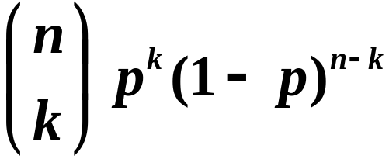

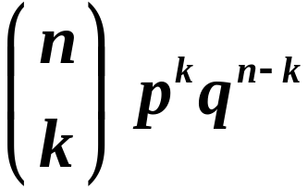

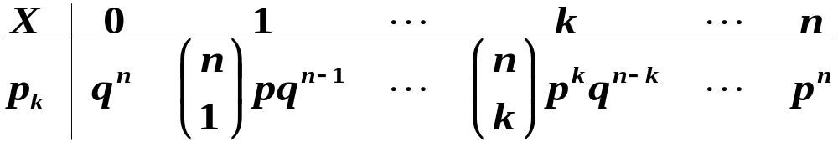


称该分布为二项分布. 记为
15/37
二项分布
两点分布

Slide 16
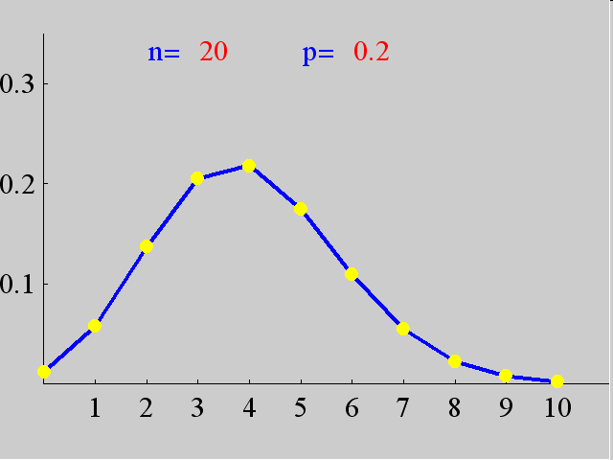
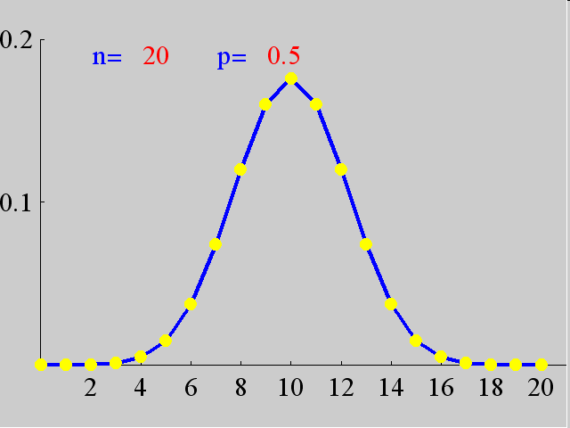
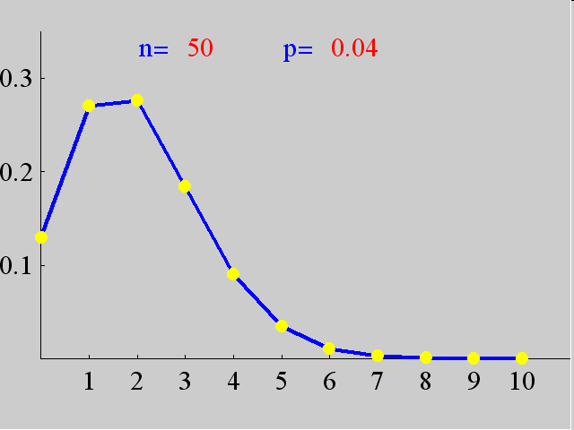
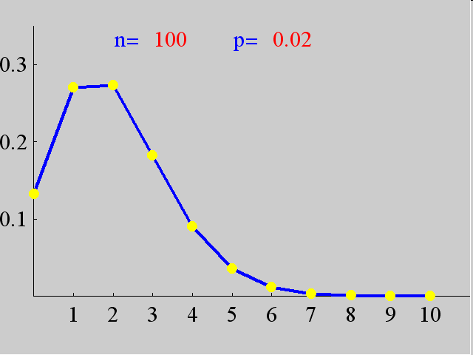
二项分布 b(n, p)
16/37

Slide 17

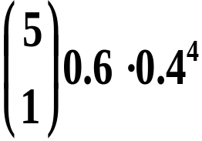
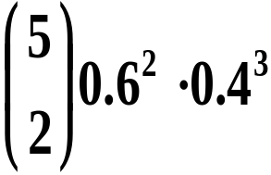
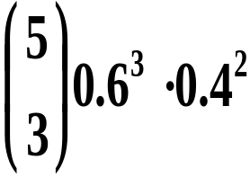
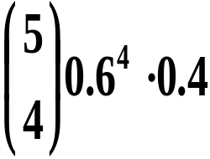


例F 在相同条件下独立地进行 5 次射击, 每次命中目标的概率为 0.6, 则命中目标的次数 X 服从二项分布 b(5, 0.6).
17/37

Slide 18
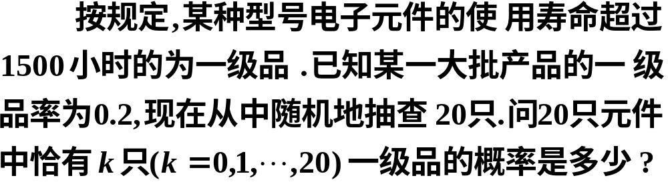
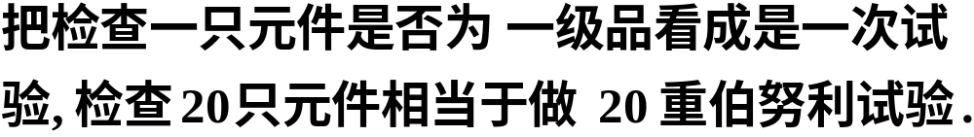
例2
分析 这是不放回抽样. 但由于元件的总数很大, 且抽查元件的数量相对于元件的总数来说又很小, 因而可近似当作有放回抽样来处理.
18/37

Slide 19


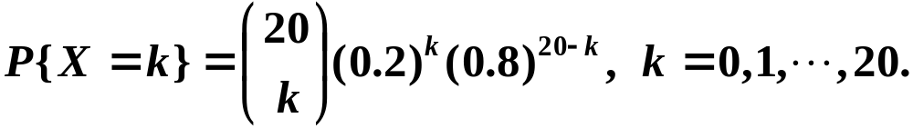











解
19/37

Slide 20
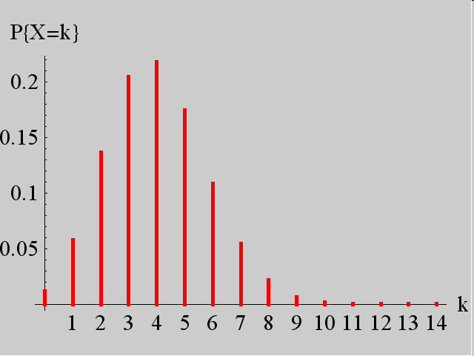
b(20, 0.2)
20/37

Slide 21
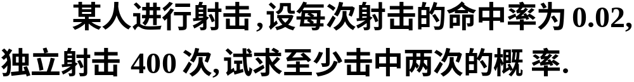




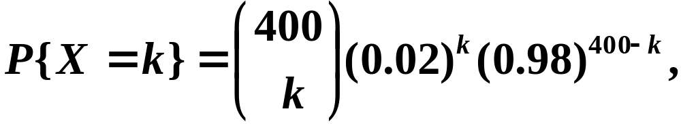


例3
解
因此
21/37

Slide 22
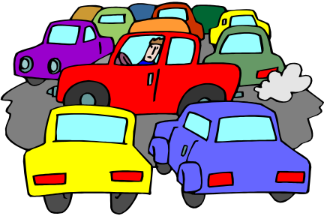

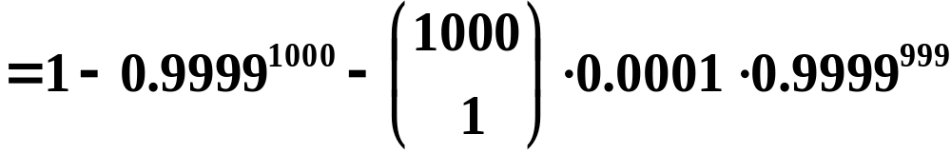

例G
有一繁忙的汽车站, 每天有大量汽车通过,
设每辆汽车在一天的某段时间内, 出事故的概率
为 0.0001, 在每天的该段时间内有 1000 辆汽车通
过, 问出事故的次数不小于 2 的概率是多少?
解
设 1000 辆车通过,
出事故的次数为 X, 则
故所求概率为
二项分布 泊松分布
22/37

Slide 23
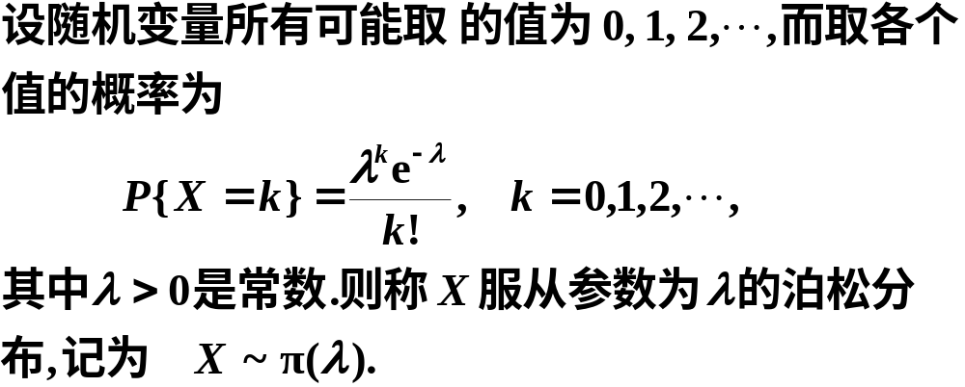
4. 泊松(Poisson)分布
23/37

Slide 24
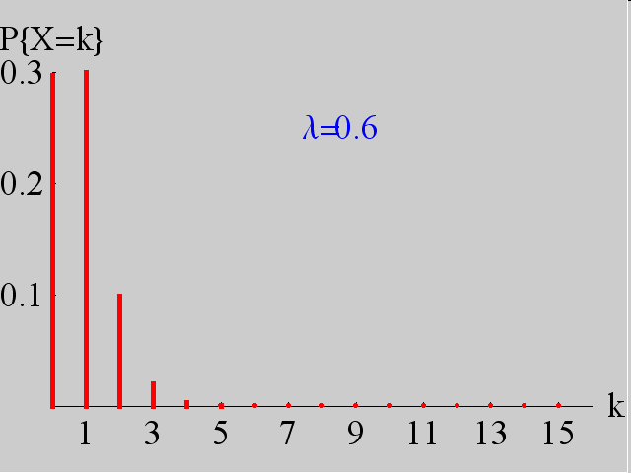
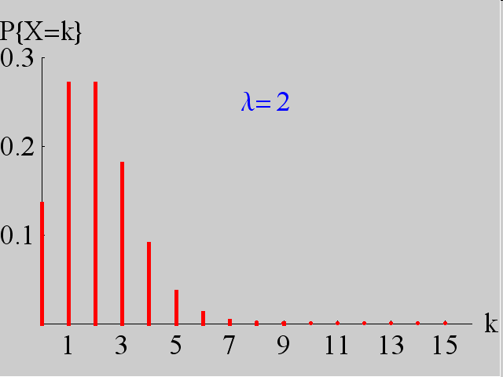
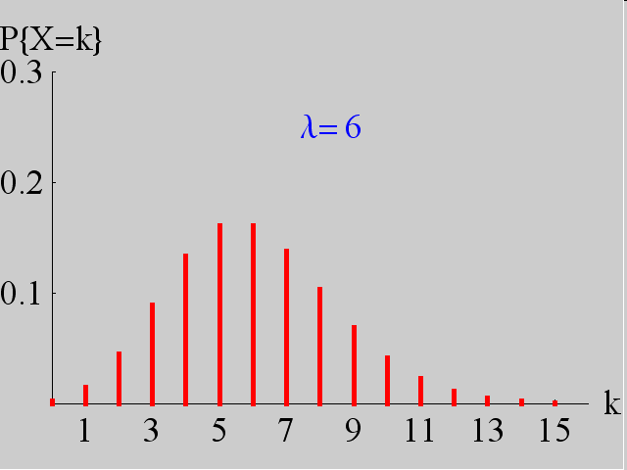
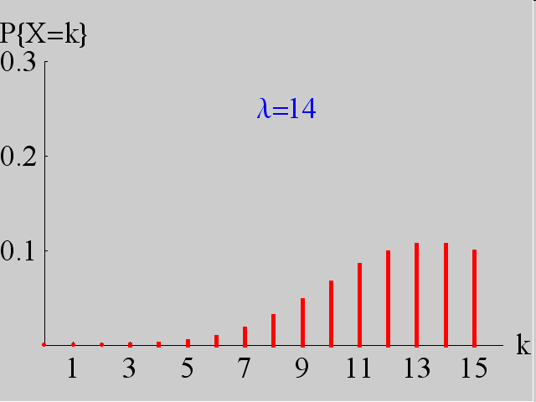
泊松分布 π (λ)
24/37

Slide 25

泊松分布的背景及应用
二十世纪初, 卢瑟福和盖克两位科学家
在观察放射性物质放出的 α 粒子个数时,进行
了 2608 次观察(每次时间7.5秒), 发现放射性
物质在规定的一段时间内, 放射的粒子数 X
服从泊松分布.
25/37

Slide 26
在生物学、医学、工业统计、保险科学及
公用事业的排队等问题中, 泊松分布是常见的.
例如地震、火山爆发、特大洪水、交换台的电
话呼唤次数等, 都服从泊松分布.
26/37

Slide 27
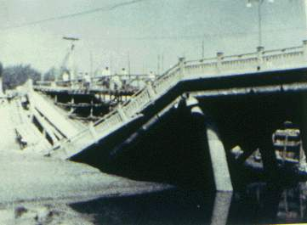
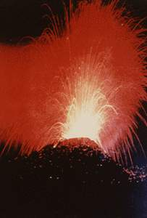
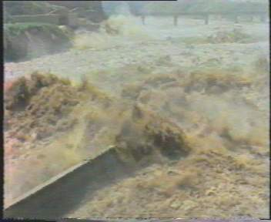
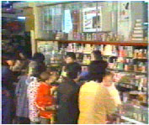

地震
火山爆发
特大洪水
商场的顾客数
电话呼叫次数
交通事故次数
27/37

Slide 28
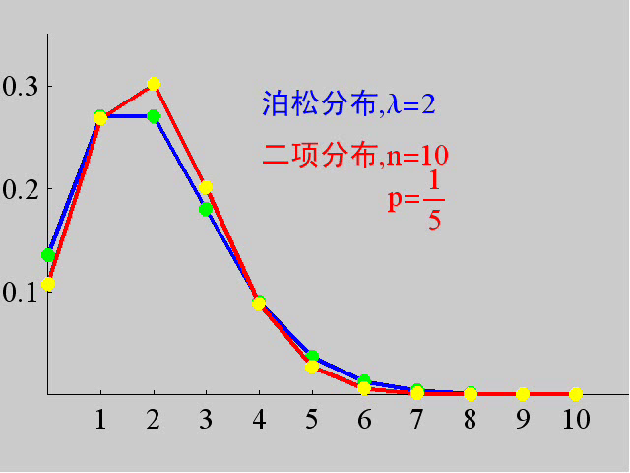
泊松定理:
二项分布 b(n, p) 泊松分布 π (λ)
28/37

Slide 29


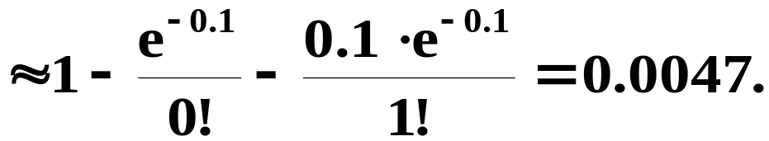

例G 有一繁忙的汽车站, 每天有大量汽车通过,
设每辆汽车在一天的某段时间内, 出事故的概率
为 0.0001, 在每天的该段时间内有 1000 辆汽车通
过, 问出事故的次数不小于 2 的概率是多少?
解
设 1000 辆车通过,
出事故的次数为 X, 则
故所求概率为
可利用泊松定理计算
29/37

Slide 30




维修工人配备问题
例H 为了保证设备正常工作, 需配备适量的维修
工人, 现有同类设备 300 台, 各台工作是相互独立
的, 发生故障的概率都是 0.01. 在通常情况下一台
设备故障可由一名维修工来处理, 问至少需配备
多少工人, 才能保证设备发生故障但不能及时维修
的概率小于 0.01?
解
所需解决的问题
使得
30/37

Slide 31

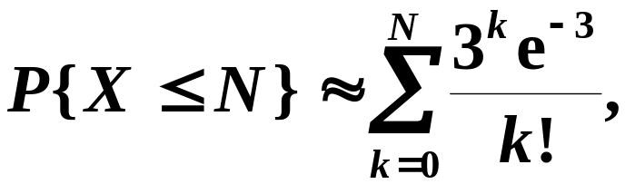
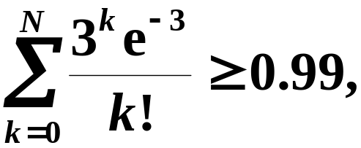
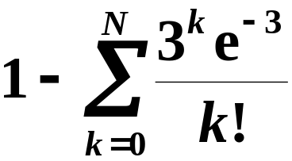
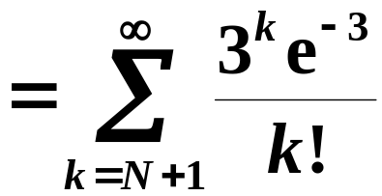

由泊松定理得
故应有
即
故至少需配备
8 名工人, 才能保证设备发生故障不能及时维修的
概率小于 0.01.
31/37

Slide 32


例4 设有 80 台同类型设备, 各台工作相互独立， 发生故障的概率都是 0.01, 且一台设备故障能由一个人处理. 考虑两个配备维修工人的方案, 一是由 4 人维护, 每人负责 20 台; 二是由 3 人共同维护台 80. 试比较这在两个方案下, 设备发生故障不能及时维修的概率大小.
解
第一个配备方案:
发生故障时不能及时维修”,
则知 80 台中发生故障
而不能及时维修的概率为
32/37

Slide 33






e
故有
即有
33/37

Slide 34




第二个配备方案:
故80台中发生故障不能及时维修的概率为
e
34/37

Slide 35



5. 几何分布
若随机变量 X 的分布律为
则称 X 服从几何分布.
例I 设某批产品的次品率为 p, 对该批产品做有放回的抽样检查, 直到抽到次品为止(在此之前抽到的全是正品), 则所抽的产品数 X 是一个随机变量. 求 X 的分布律.
35/37

Slide 36




解
所以 X 服从几何分布.
说明: 几何分布可作为描述某个试验“首次成功”
的概率模型.
36/37

Slide 37



三、小结
常见离散型随机变量
两点分布
两点分布
均匀分布
二项分布
二项分布
泊松分布
泊松分布
几何分布
37/37

Slide 38

伯努利资料
Jacob Bernoulli
Born: 27 Dec 1654 in Basel, Switzerland
Died: 16 Aug 1705 in Basel, Switzerland

Slide 39

泊松资料
Siméon Poisson
Born: 21 June 1781 in Pithiviers, France
Died: 25 April 1840 in Sceaux (near Paris), France

